Slide 1


Take Care! Sustainable children –sustainable Earth
2021-2022
Erasmus+ hanke

Slide 2
Take Care! –hanke meidän koulussa
1. Pidämme huolta luonnosta eli maapallosta monin eri tavoin
2. Pidämme huolta toisistamme: olemme ystäviä, emme kiusaa.

Slide 3
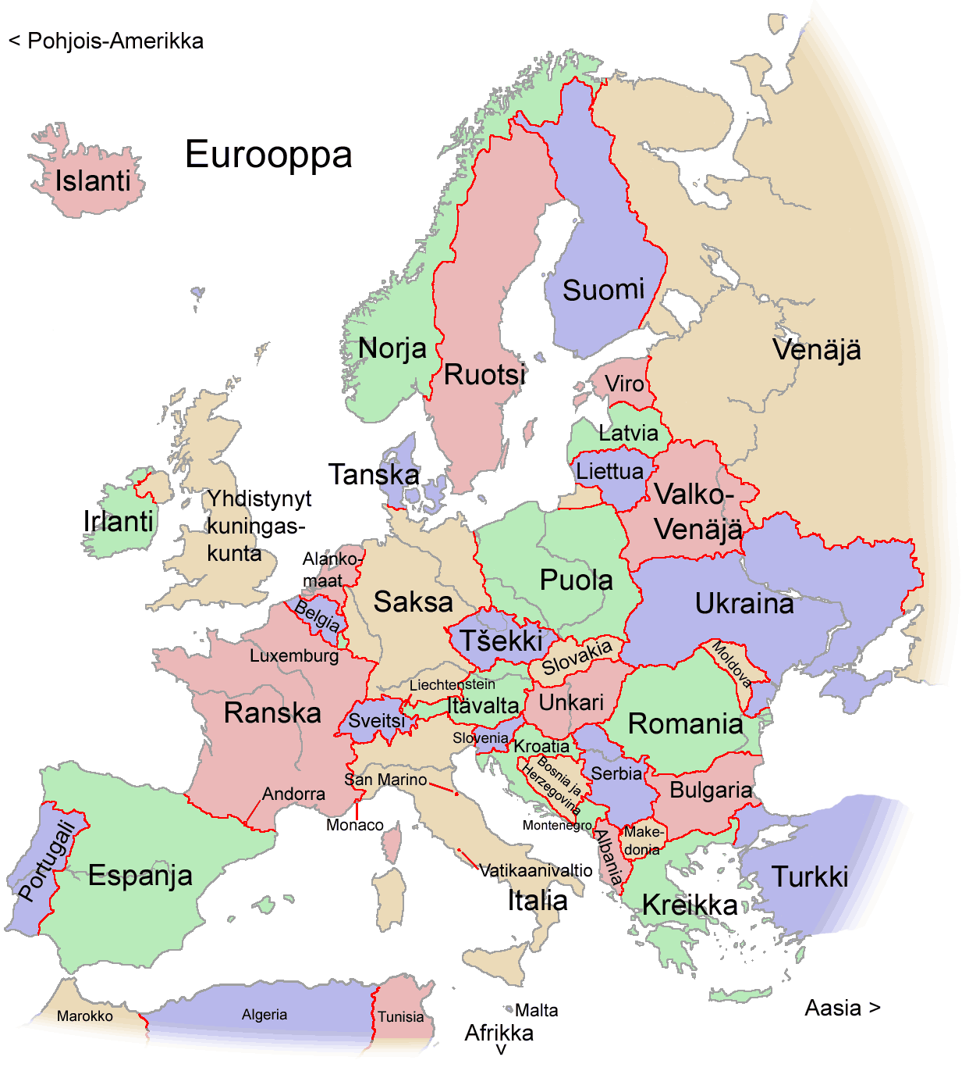
Erasmus+ -kumppanikoulumme
Kultavuoren ja Hirsilän koulut, Orivesi, Suomi
Bryssel, Belgia
Tecuci, Romania
Ateena, Kreikka
Viladrau, Katalonia, Espanja
Nicosia, Kypros

Slide 4
Kolme vuotta Erasmusta
Tämä on kolmas ja viimeinen vuosi tätä hanketta.
Ensimmäisenä vuonna saimme vieraita kumppanimaista, kävimme mm. Tarastejärven kierrätyspaikalla tutustumassa jätteiden lajitteluun ja polttamiseen. Teimme myös luokissa erilaisia vihreitä projekteja.
Toisena vuonna pidimme teemapäiviä ja teimme mm. vihreää musiikkia.
Pidimme jonkin verran yhteyttä kumppanimaihin, jotkut luokat tekivät virtuaalisia tapaamisia.
Mitä tehdään tänä vuonna?

Slide 5
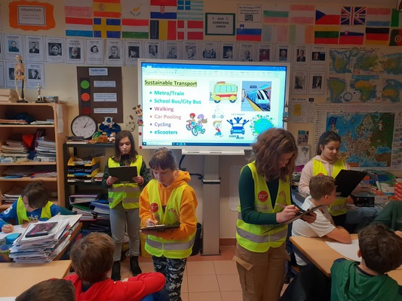
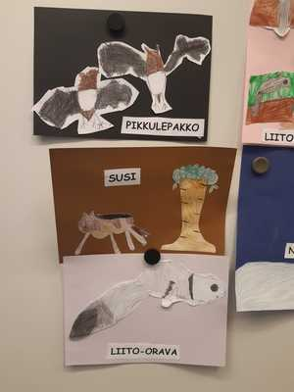
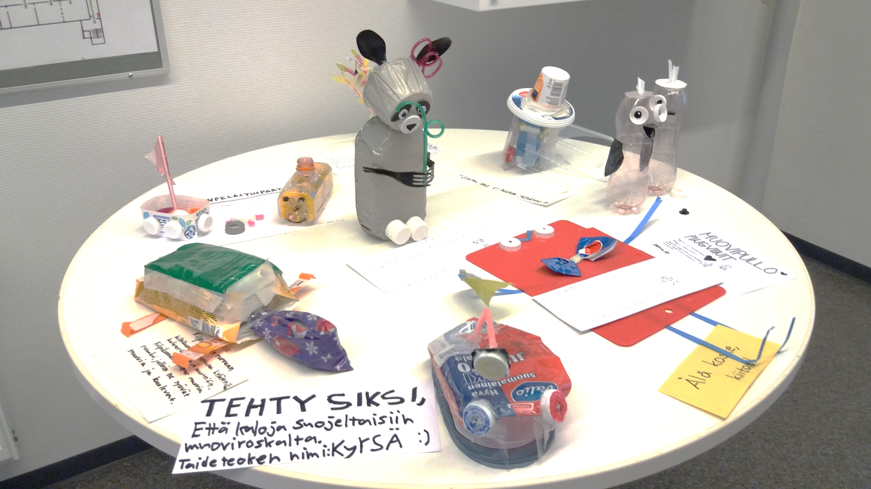
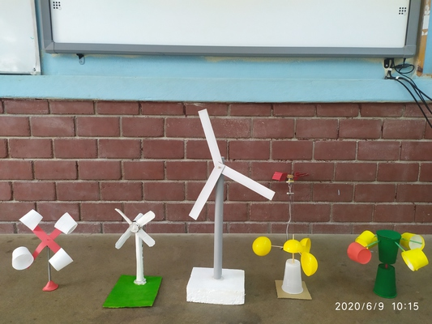
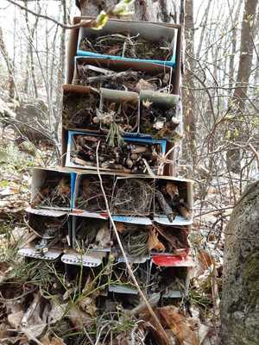
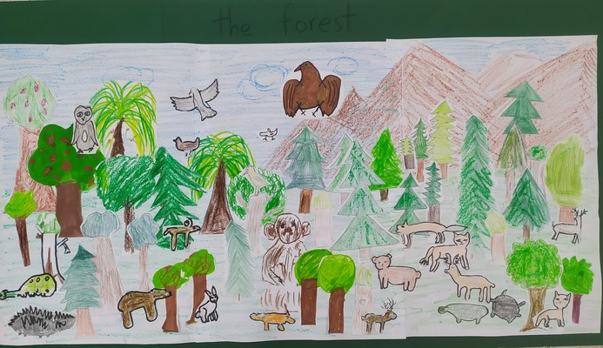
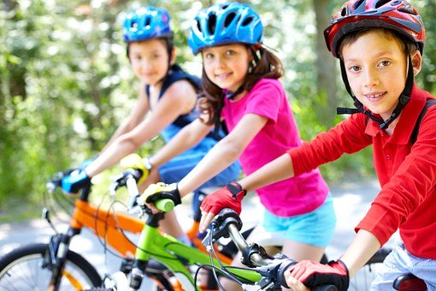

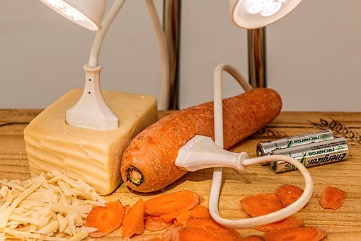
Teemapäivät
Lukuvuoden aikana on teemapäiviä, jolloin opiskellaan eri tavoin luonnosta huolehtimista.
Jokaiselle lukukaudelle on omat aiheensa: nyt on menossa Study project 3, jossa pohditaan mm. luonnon monimuotoisuuteen, jätteisiin ja aktiiviseen vaikuttamiseen liittyviä ympäristöasioita.

Slide 6
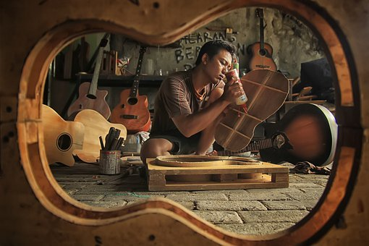
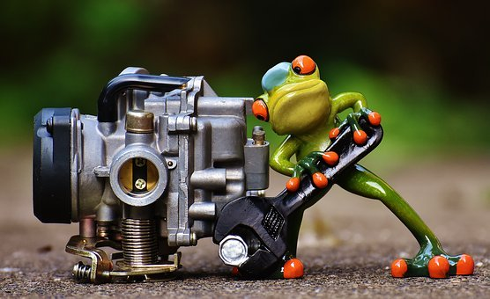
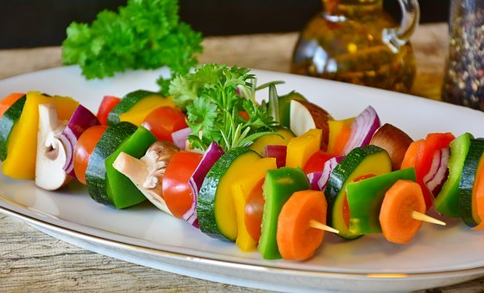
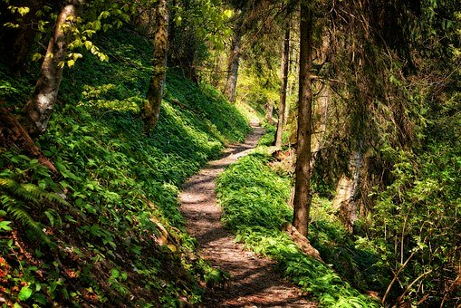
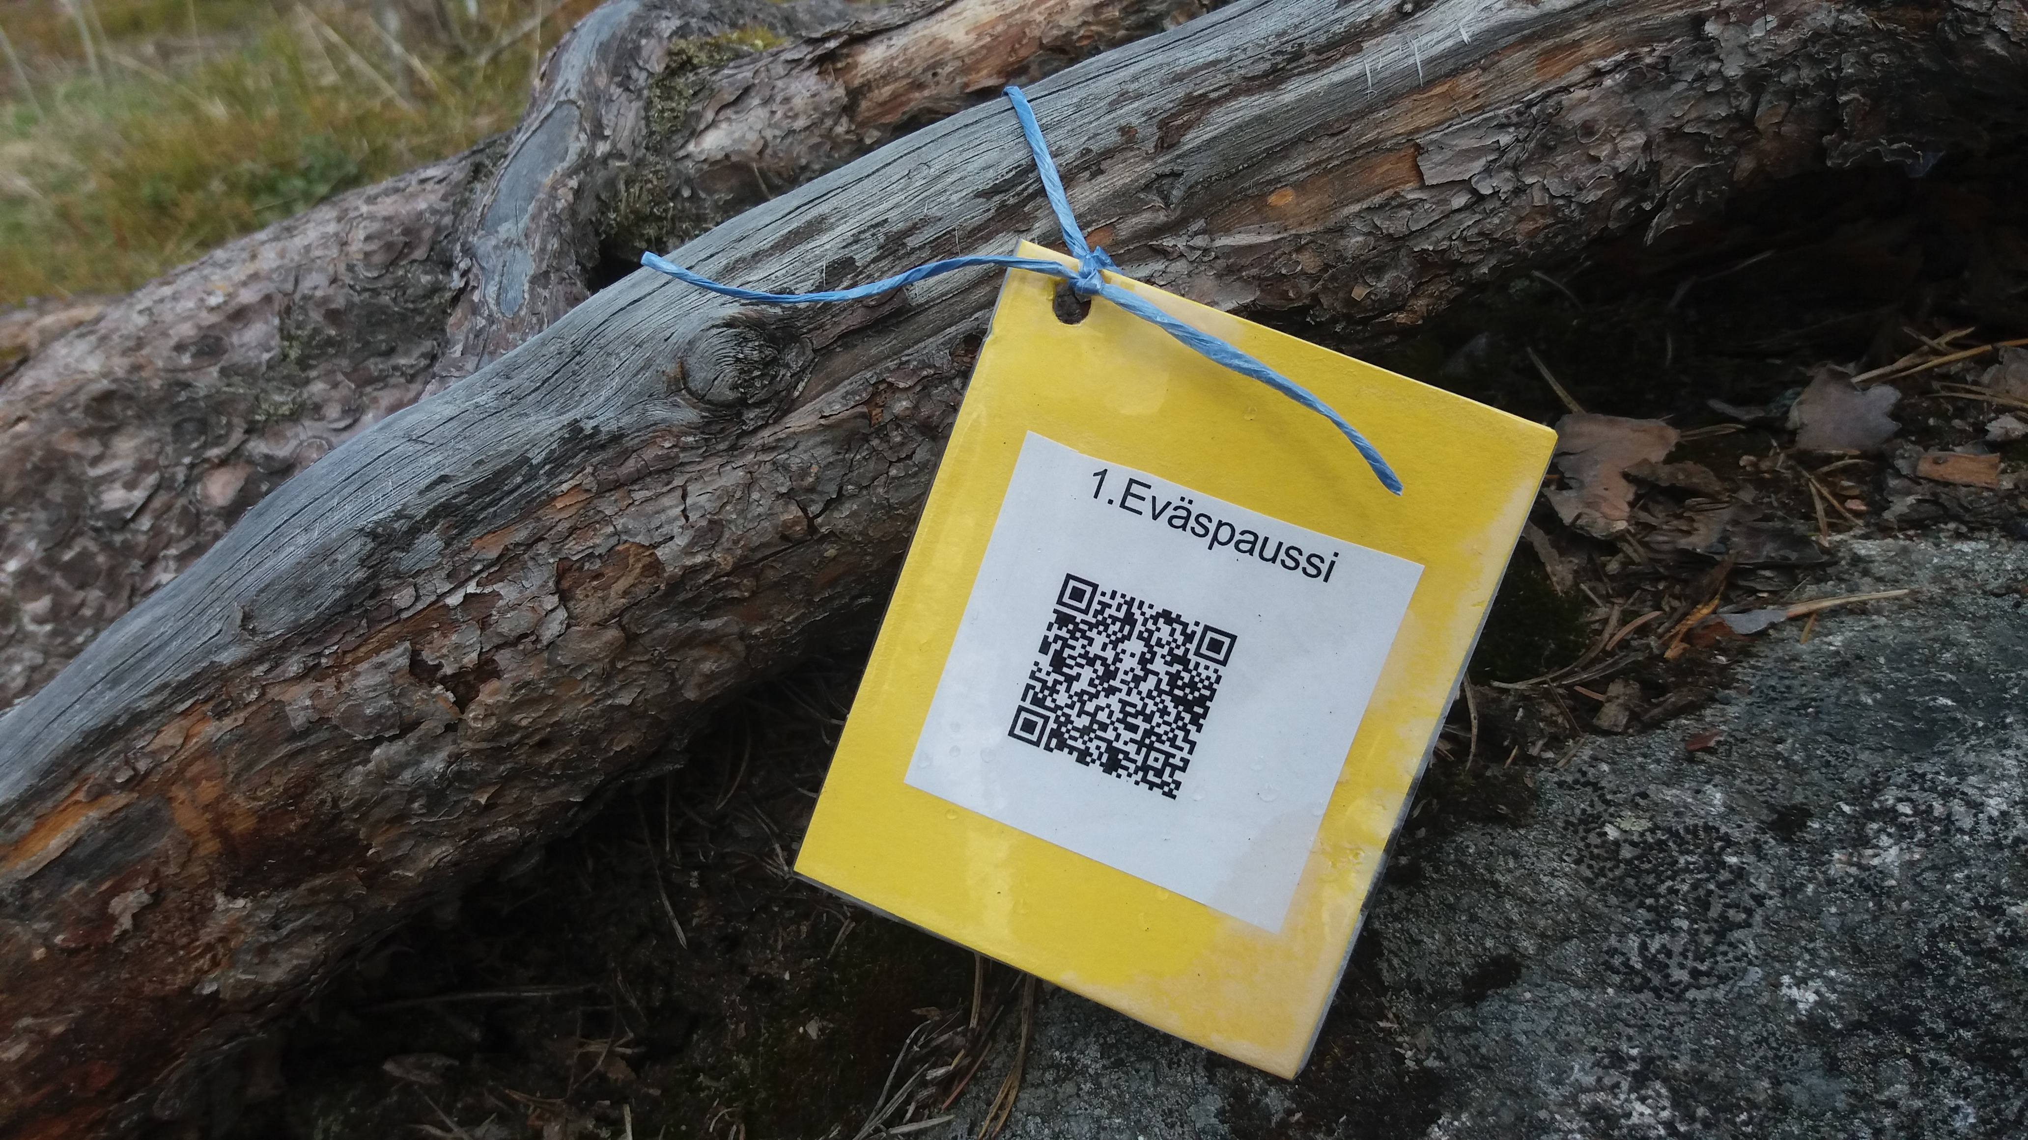
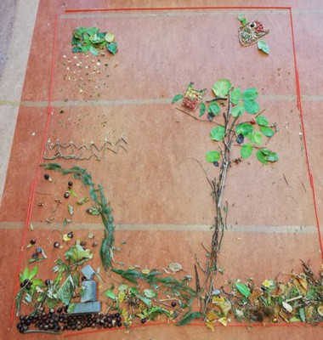
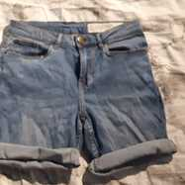
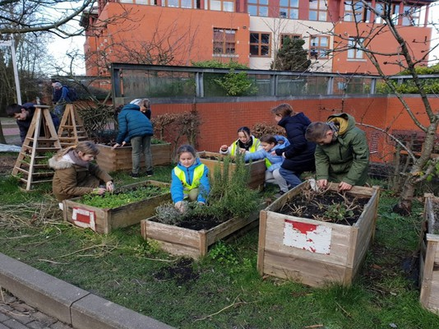
Valinnaiset
Valinnaiset: 4-6-luokilla on ympäristöön liittyviä ”vihreitä” valinnaisia: se voi olla vaikkapa vaatteiden tuunausta tai esineiden korjausta, luontopolun tekemistä, kasvien kasvatusta, kasvisruokakurssi, vihreää taidetta tai vihreää musiikkia.

Slide 7
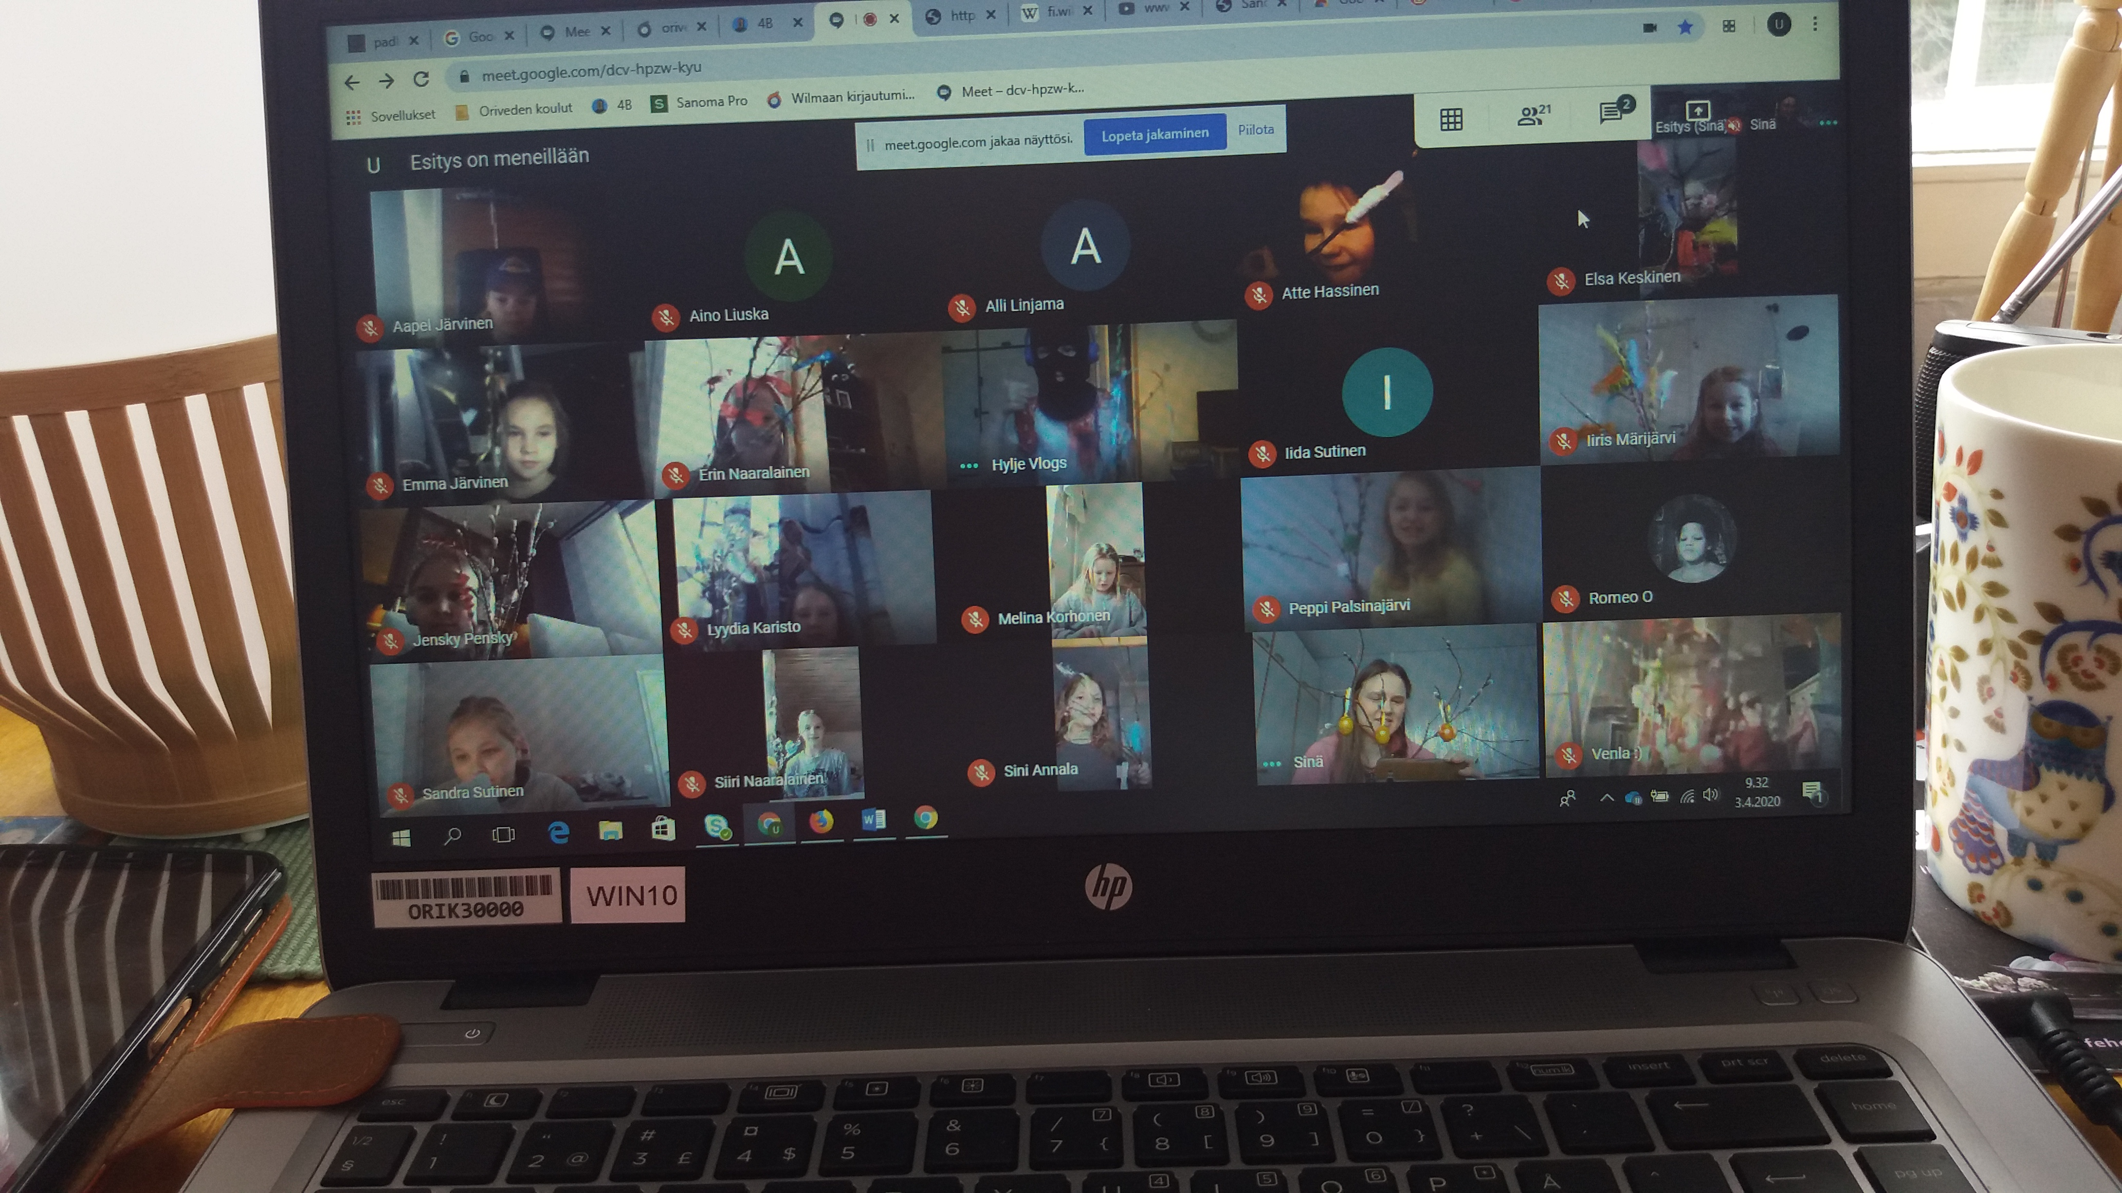
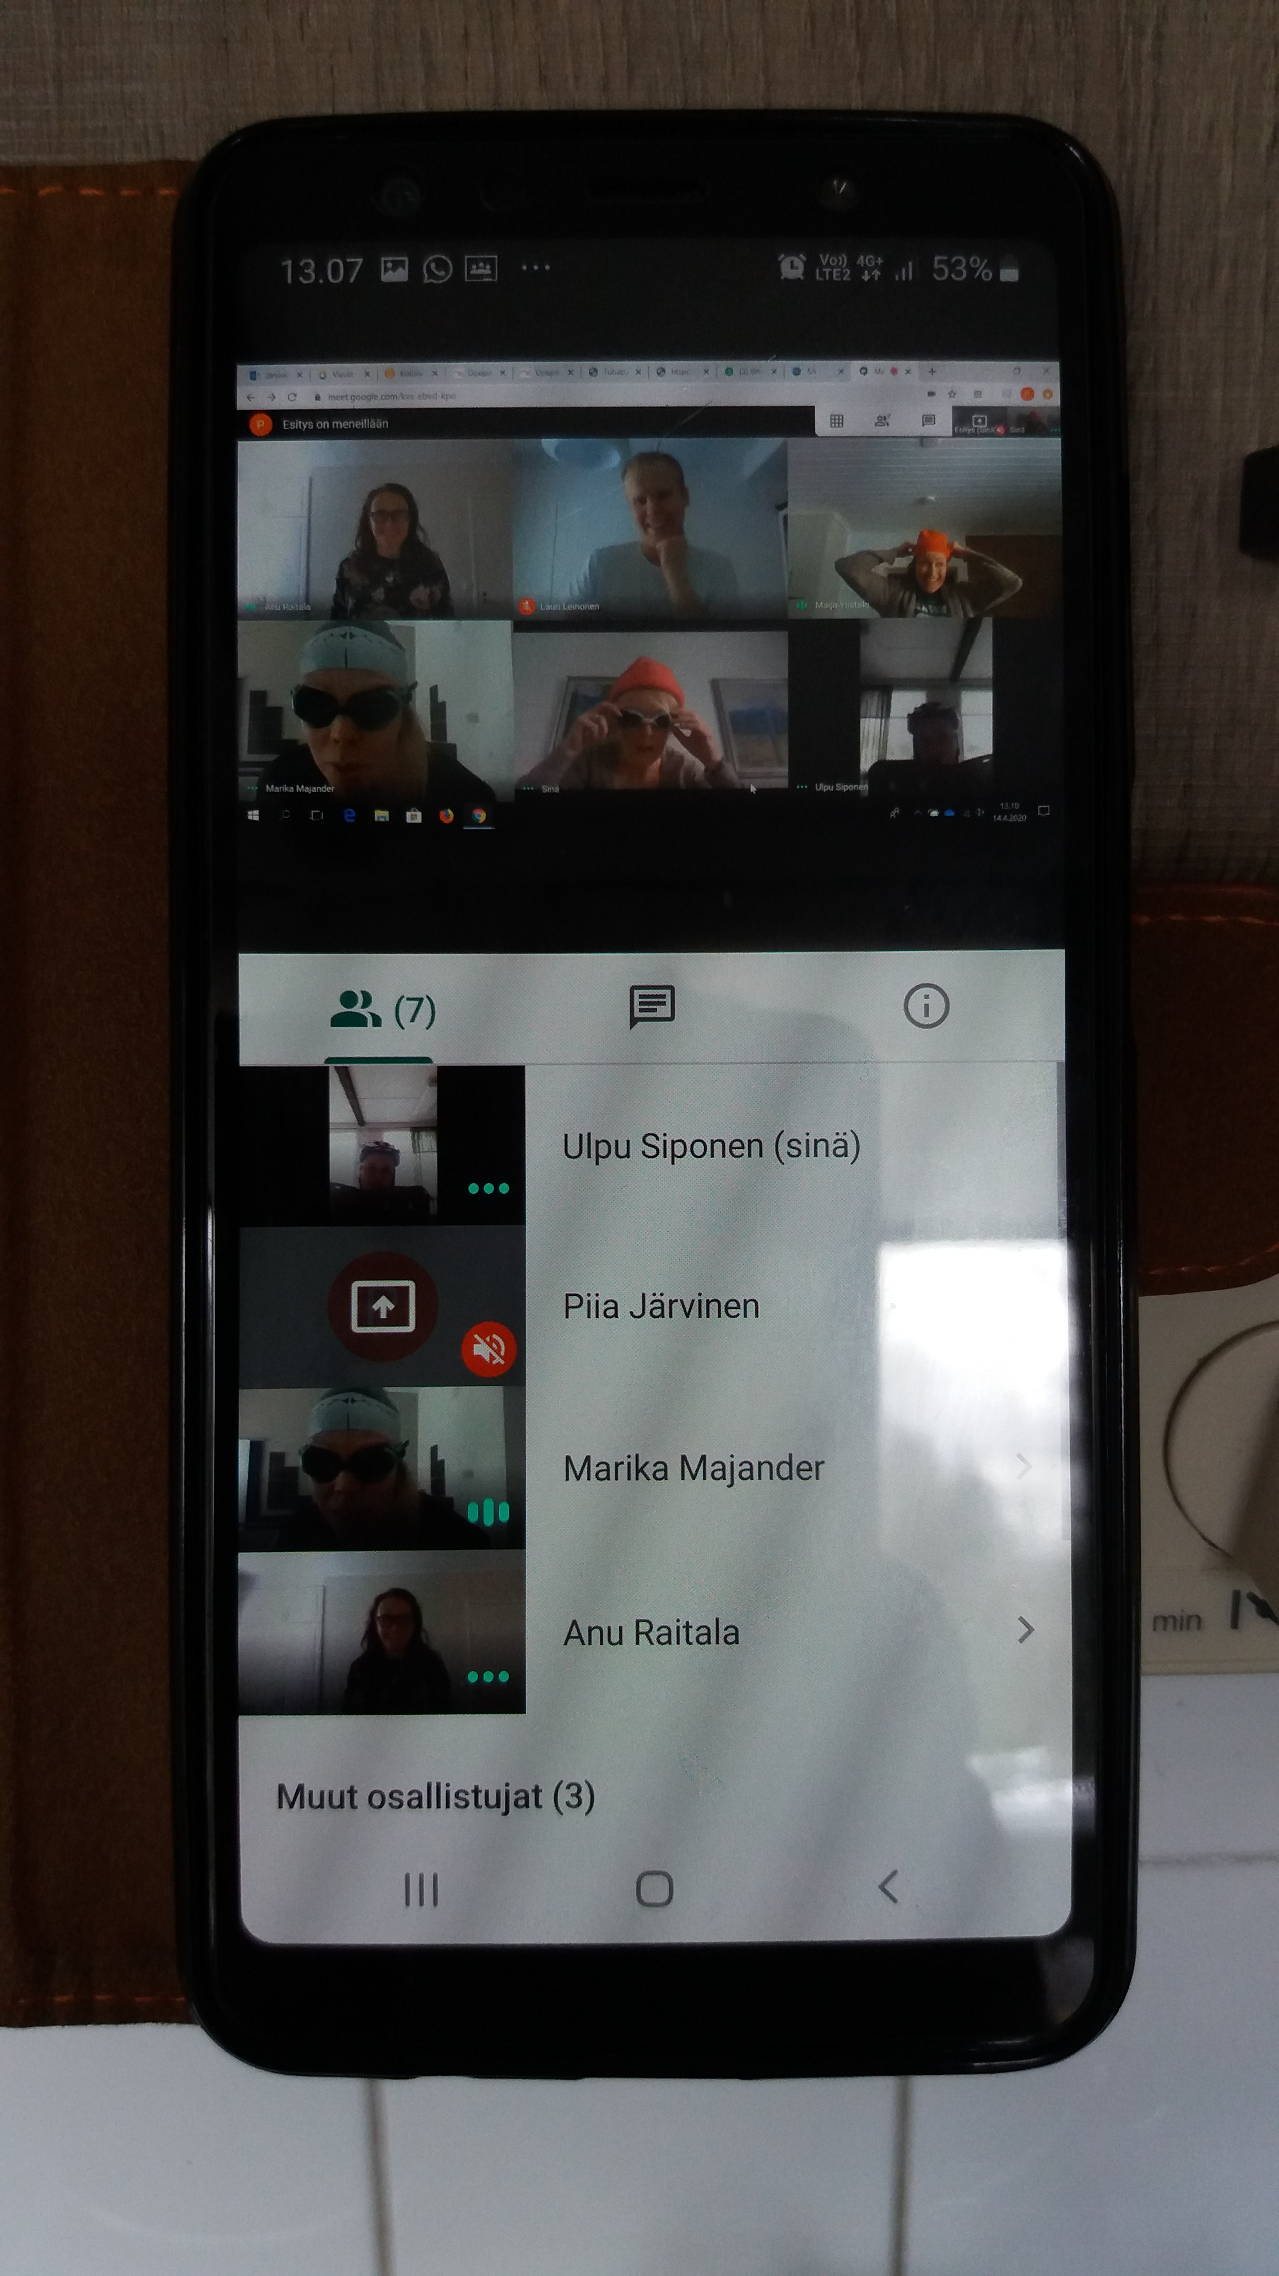
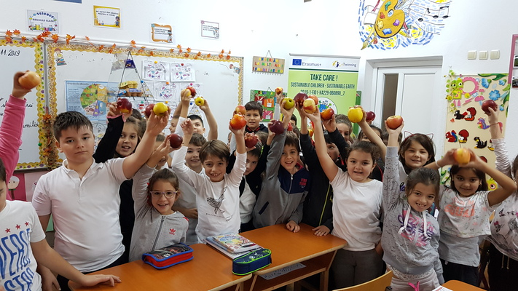
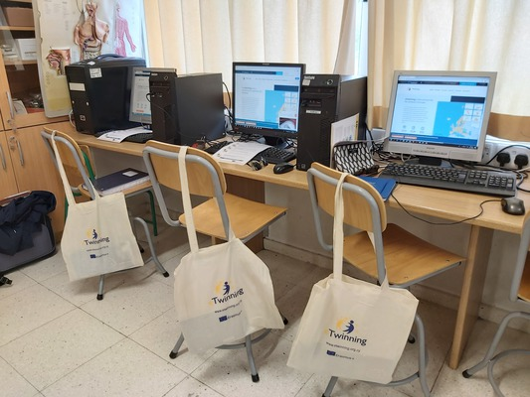

Yhteydenpito kumppanikouluihin
Pidämme yhteyttä eri tavoin: kirjoitamme, lähetämme kuvia ja videoita Twin Spaceen ja omille kumppaniluokille. Voimme tehdä vaikka suoria Whatsapp-puheluita tai Google Meet-livetapaamisia.

Slide 8
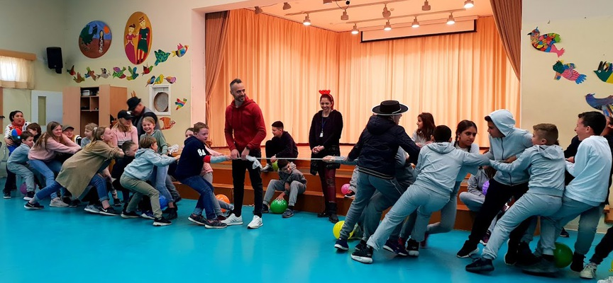
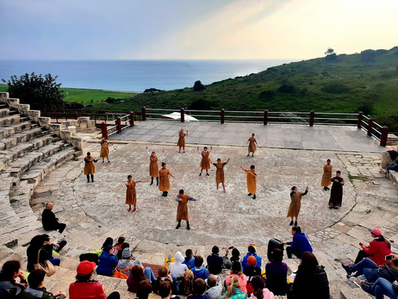
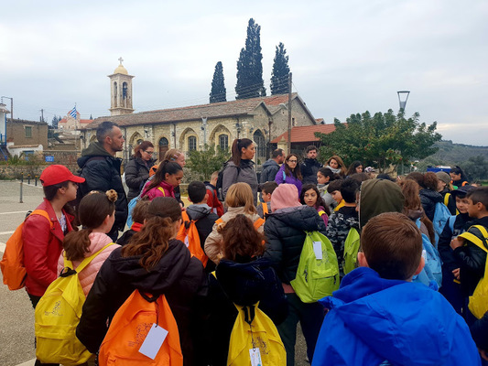
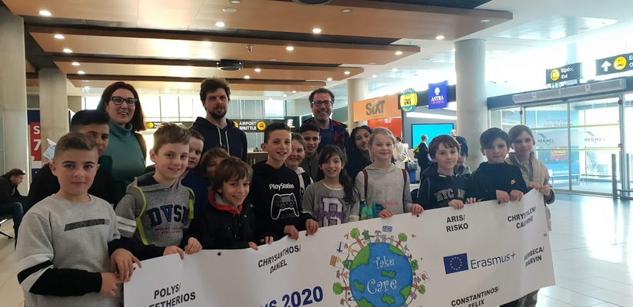
Learning, training, teaching – opintomatkat kumppanimaihin
Suomi 2019
Kypros 2020
Virtuaalinen Kreikka touko-2021
Virtuaalinen Romania/Espanja 2021/22?
Oikeat matkat - korona??

Slide 9
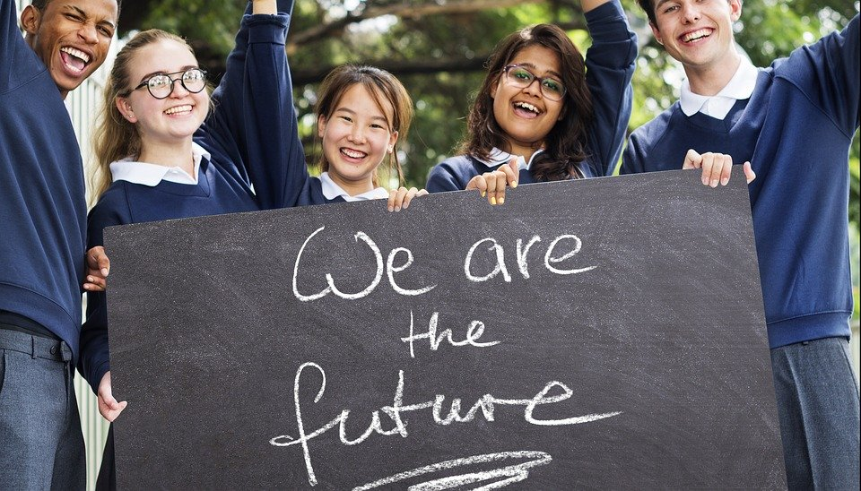
Mitä minä voin tehdä luonnon hyväksi omassa koulussa?

Slide 10
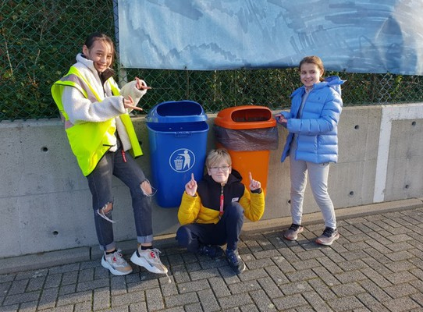
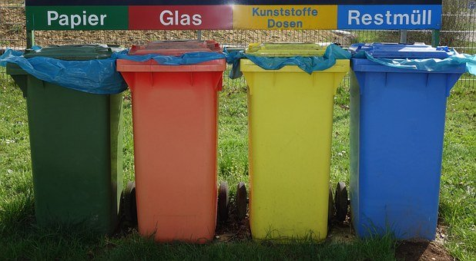
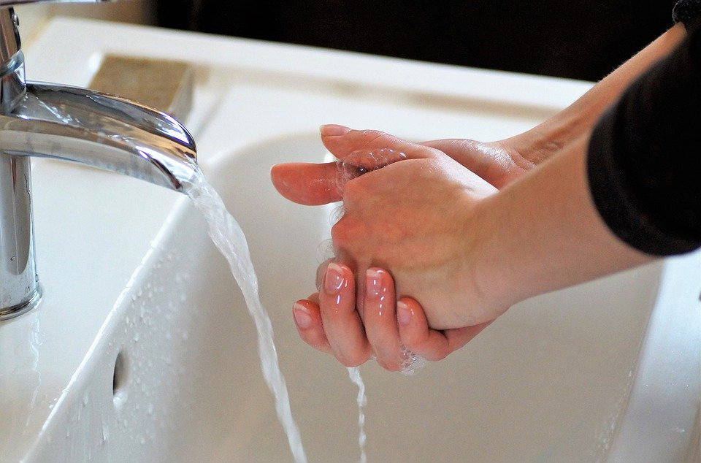
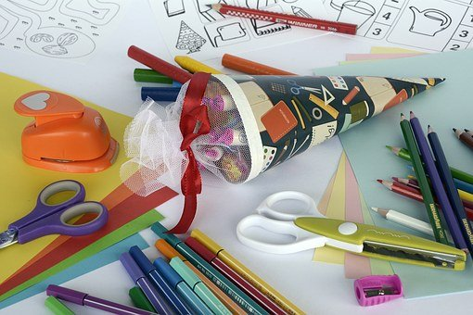
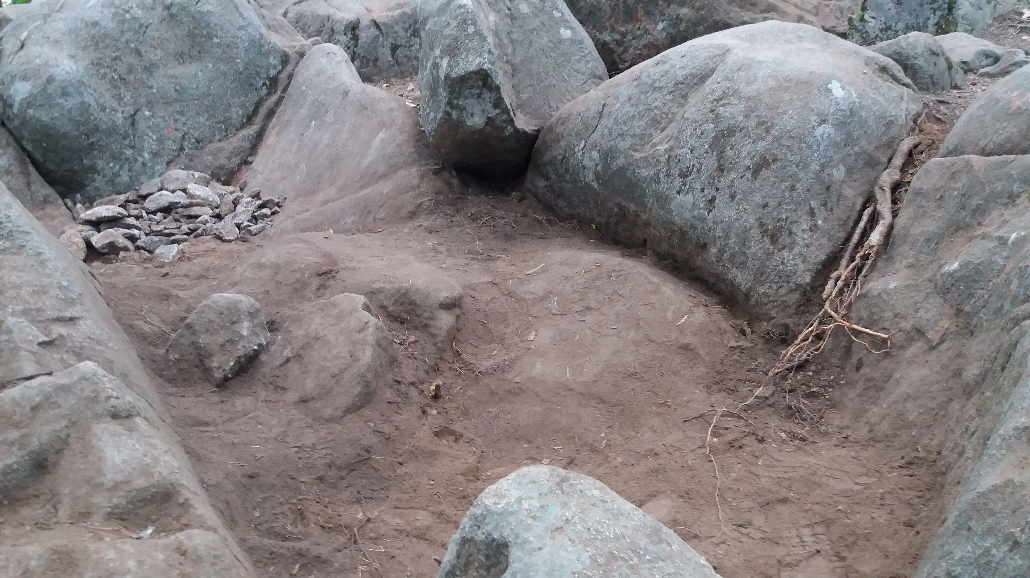

Voit tehdä paljon joka päivä!
Käytä tarvikkeita huolellisesti ja säästeliäästi, älä tuhlaa.
Käytä uudelleen materiaaleja. Paperissakin on kaksi puolta.
Lajittele roskasi. Niistä tehdään uusia tavaroita.
Älä heitä roskia luontoon ja kerää ne, joita löydät.
Pidä huolta koulupihan kasveista. Älä revi tai katko oksia!
Pese kädet hyvin, mutta älä lotraa turhaan.
Syö lautasesi tyhjäksi, älä heitä ruokaa roskiin. (jatkuu)

Slide 11
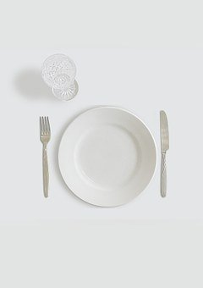
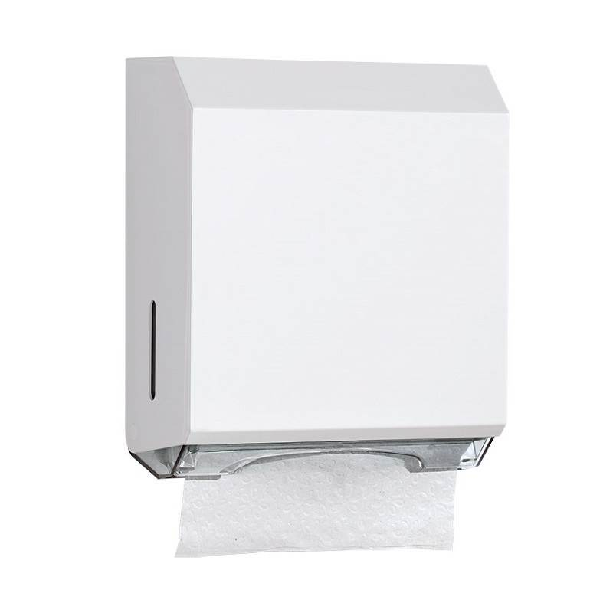

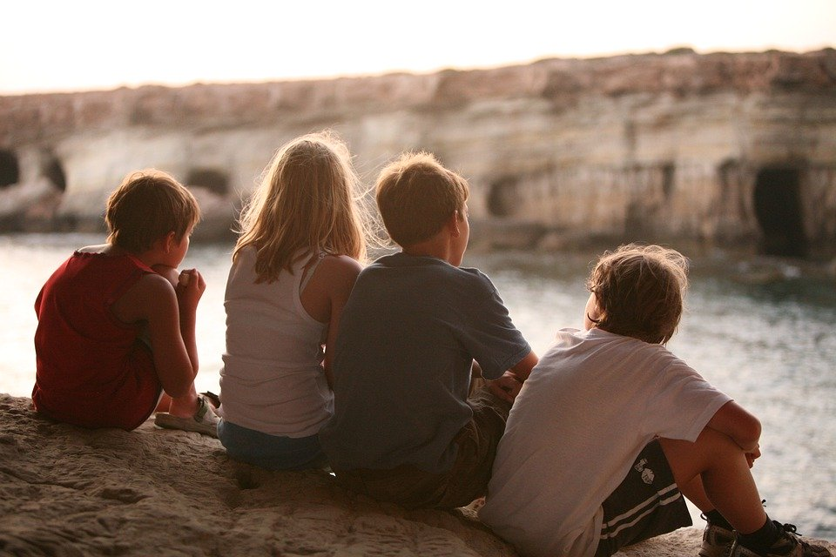
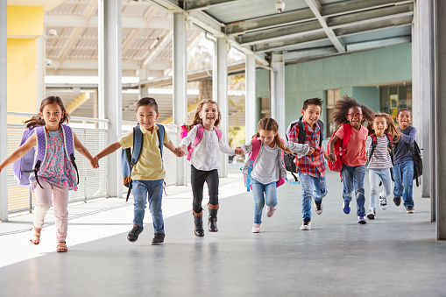

Ota vain yksi käsipyyhepaperi, kun kuivaat kätesi.
Sammuta valot luokasta lähtiessä.
Jos voit, kävele tai pyöräile kouluun.
Pidä huolta luokkatoverista, tervehdi kaikkia ja ota mukaan leikkiin.
Älä kiusaa ketään ja kerro aikuiselle, jos koet tai näet kiusaamista.
Entä mitä voit tehdä kotona?

Slide 12


Vihreä lippu
- Tavoittelu alkoi viime keväänä, toivottavasti meillä on vihreä lippu ensi vuonna.
- Tule mukaan ympäristöraatiin ideoimaan!
- Tänä vuonna raati järjestää mm. kierrätykseen liittyvä tempauksia.

Slide 13
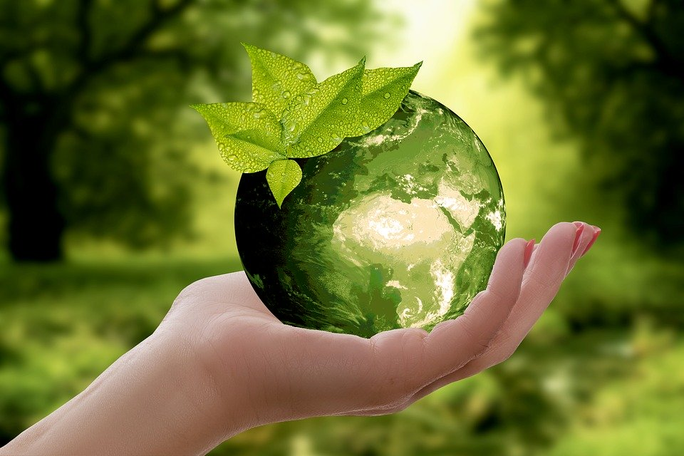
Sinä ja planeettamme olette arvokkaita.
Pidetään niistä huolta.
Luontoystävällistä päivänjatkoa!
PS. Tiedätkö, missä päin koulua on Erasmus-banderolli, jossa on tämä logo?

